Slide 1
疑似特殊需求學生 學障鑑定說明
2021.09
學習中心

Slide 2
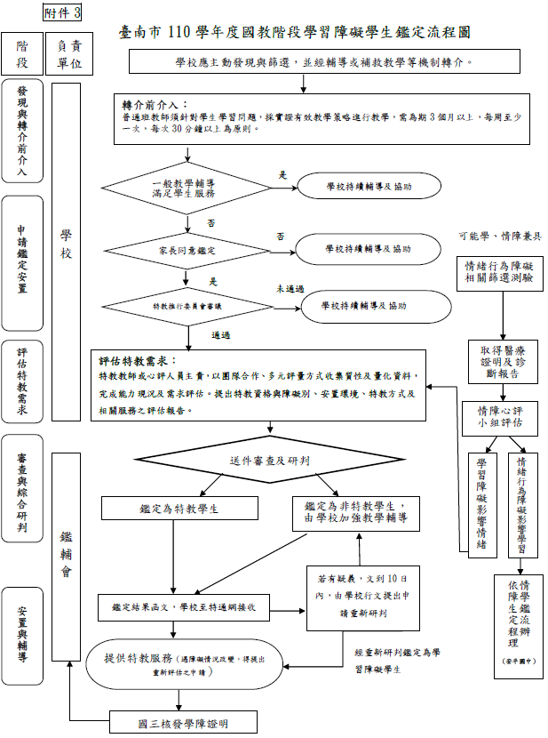
提報鑑定前，導師要做的事

Slide 3
將學生轉介出來鑑定之前……
轉介前介入(為期3個月以上、每周至少一次、每次30分鐘以上)
相關資料蒐集(未訂正作業、考卷)
取得家長同意

Slide 4
轉介前介入
完整填寫轉介前介入紀錄本
(在家長同意前即可開始)
教學策略可參考教學重點與使用策略建議
1.分科敘寫(國語、數學)
2.同一學習問題運用2種以上的策略，介入達3個月以上

Slide 5
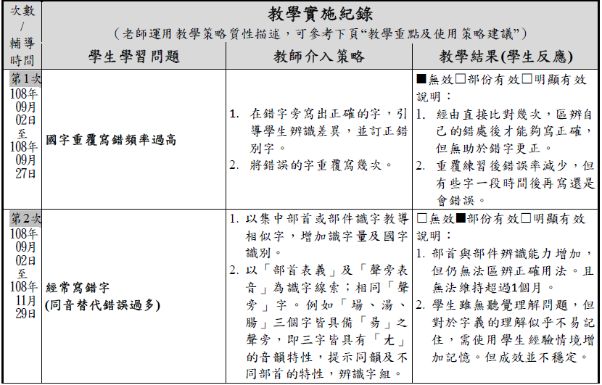
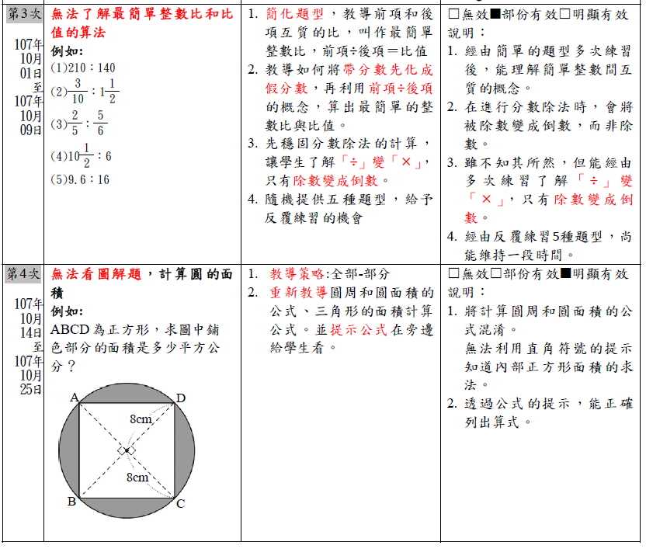
同一問題
2種策略
介入後反應

Slide 6
資料蒐集
蒐集顯現困難處的作業簿、習作、考試簿本、小考卷、大範圍考卷…(每種錯誤類型至少提供3份)
不要提供安親班的完美作業，以在班上當場學生自己完成的作業、考卷、學習單為主
經批改未訂正(或訂正不覆蓋原始錯誤答案)
紅筆註明日期與學生作答反應！

Slide 7
資料蒐集
紀錄評量成績
2年內國語數學月考成績、班平均、班排名(班PR)

Slide 8
與家長的溝通
發現疑似特殊需求學生->轉介前介入->無成效(學生可能在學習上有特殊需求)->聯絡家長->告知已做努力及學校針對特殊學習需求學生的教學資源->徵求鑑定同意->簽署同意書
說明小技巧：學習困難->學習障礙(有問題)、特殊學習需求學生的免費教學資源(學習中心)->資源班、經過評估確定孩子需要不同的學習策略或方法->鑑定確定有問題

Slide 9
Q & A
若轉介前介入實施過程發現學生有明顯進步，表示非學障生，可不鑑定。
疑似智能障礙學生作法同疑似學習障礙學生。但若家長已取得身心障礙證明者，請先告知學習中心，可做快速處理。
疑似情緒行為障礙學生若有提報鑑定之需求，請導師先進行策略介入並先提報輔導室認輔介入至少一學期，且需取得醫療診斷證明及家長同意方可進行鑑定。

Slide 10
總複習
轉介前介入：同一問題2種策略、3個月以上
蒐集作業單及考卷(未訂正、每種3份，紅筆標日期與說明)
家長同意書(原子筆簽寫全名)
紀錄2年內月考成績
有問題請洽：資料組824、學習中心720

